Slide 1
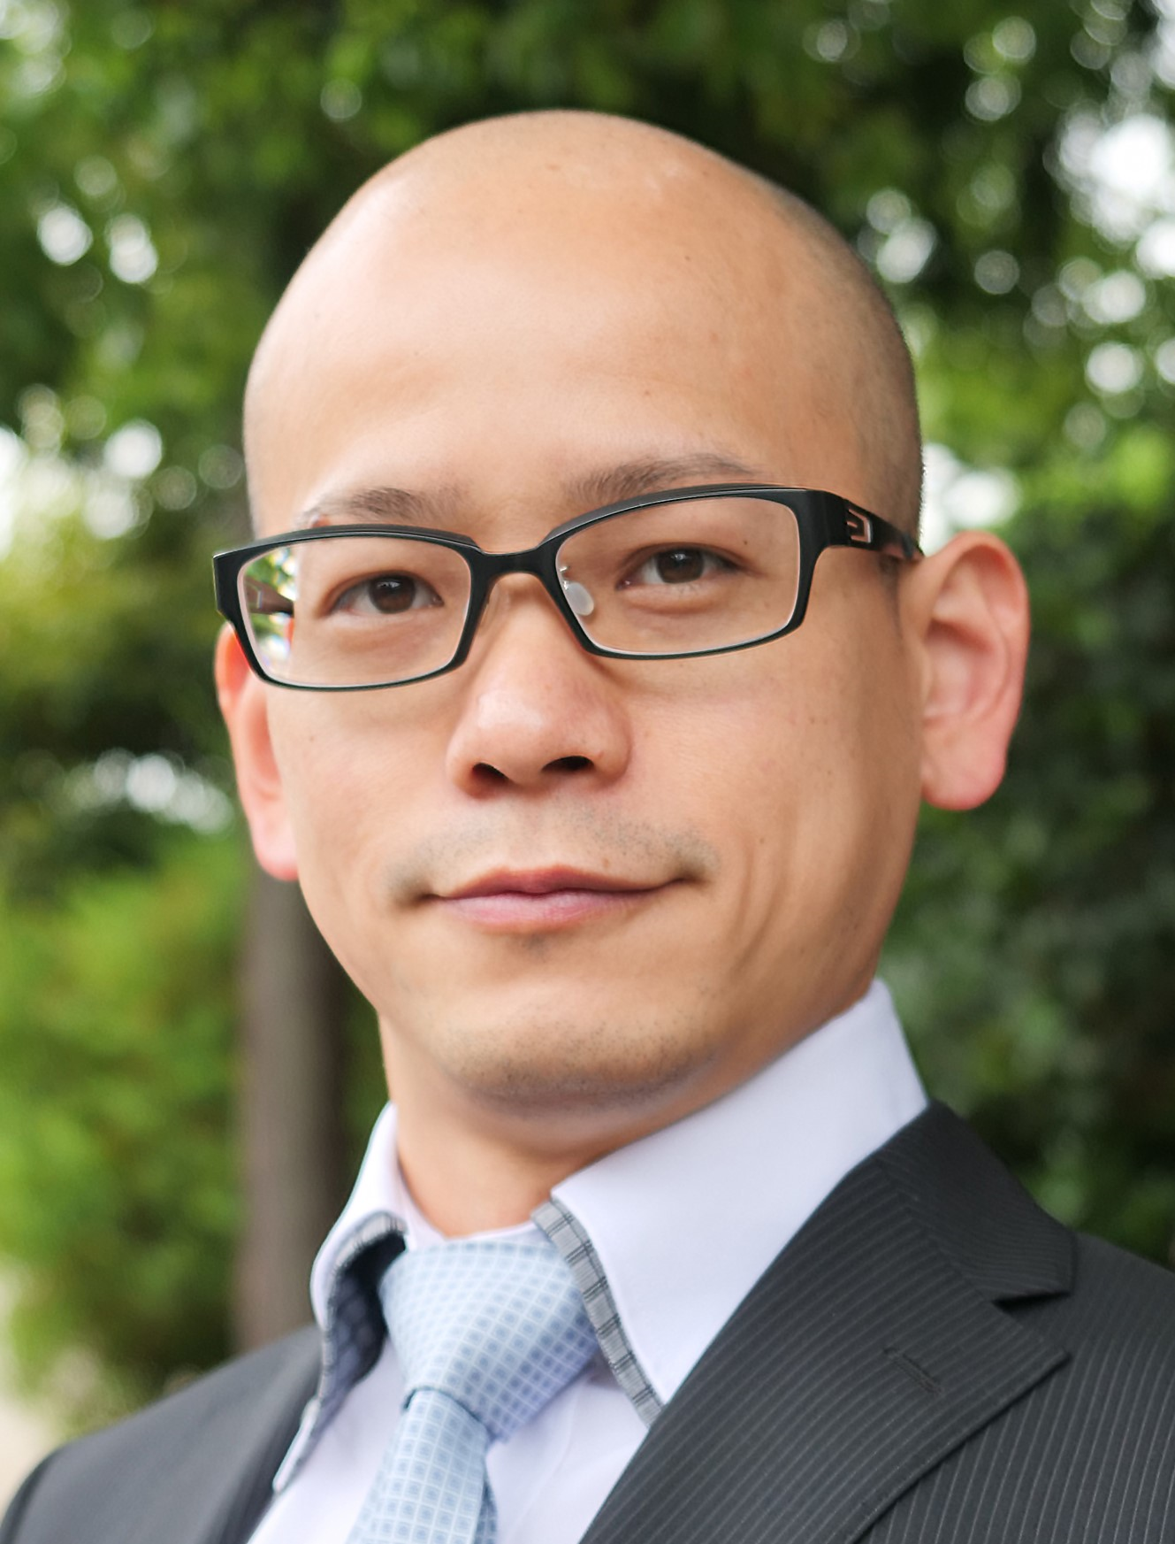
DXセミナー
売上を２倍３倍と伸ばす！
Webマーケティングの基本
～ はじめてのＤＸ ≒ IT化の第一歩 ～
R5.1.25（水）
講義内容
・小規模事業者にとってのDXとは？
・ホームページを24時間働く営業マンにするコツ
・小規模事業者のWeb活用・成功事例
14:00～16:00
● 伊賀市商工会館 2階研修室
ホームページを開設しただけではなかなか効果が表れません。WebサイトやSNSを上手く活用すると、問合せや注文を獲得し、売上を伸ばすことができます。Webサイトを24時間働く営業マンに変えた成功事例や、変えるためのコツを解説いたします。
定員
締切
１０名
令和５年１月１６日（月）
参加
無料
講師紹介
石崎 一之進（中小企業診断士）
Web・ITが得意な中小企業診断士。東京のITベンチャー企業で執行役員等を歴任後
老舗製造メーカーに転職しDX推進に従事。デジタルマーケティングに加え、
IT活用による業務効率化・自動化により、5年で売上を10倍に伸ばすことに成功。
システム開発、社内改革から集客・データ分析までのIT実務スキルを持つのが強み。
2021年に地元三重県に拠点を移し、株式会社ジットを設立。
DXセミナー参加申込書 締切 R5.1.16（月）
FAX送付先
伊賀市商工会 行 FAX ０５９５－４５－５３０７
事業所名 |  | T E L
受講者名 |  | F A X
住所
お問い合わせ先
伊賀市商工会（伊賀市下柘植723‐1） ☎0595-45-2210
※新型コロナウィルス感染拡大防止のため、ご出席時はマスクの着用をお願いします。また、当日発熱や体調が不安な方はご出席をお控えください。(会場でも検温いたします。)
ご記入いただいた個人情報は、本セミナーについてのみ使用させていただきます。

